Slide 1
Кожний урок – навчання нового
Щоб учні по-справжньому почали вчитися, а не просто відсиджували урок, їх треба зацікавити – зазначити, що вони не знають того, без чого далі не зможуть. Крім того, діти мають зрозуміти, що на кожному уроці вони навчаються нового, бо урок, на якому лише повторюють матеріал, а не засвоюють нові знання - згаяний час. Важливо, щоб учні ставили перед собою мету: я прийшов чогось навчитись, а наприкінці уроку знали відповідь на запитання: „Чого я навчився?”

Slide 2
Моделювання – стабільність мовних знань і мовленнєвих умінь учнів
Одною з ефективних форм технологічного підходу до уроку мови є моделювання навчального процесу. На відміну від традиційних поурочних розробок, зорієнтованих тільки на учителя, технологічне моделювання уроку проектує навчально-пізнавальну діяльність самого учня і забезпечує високу стабільність мовних знань і мовленнєвих умінь і навичок.

Slide 3
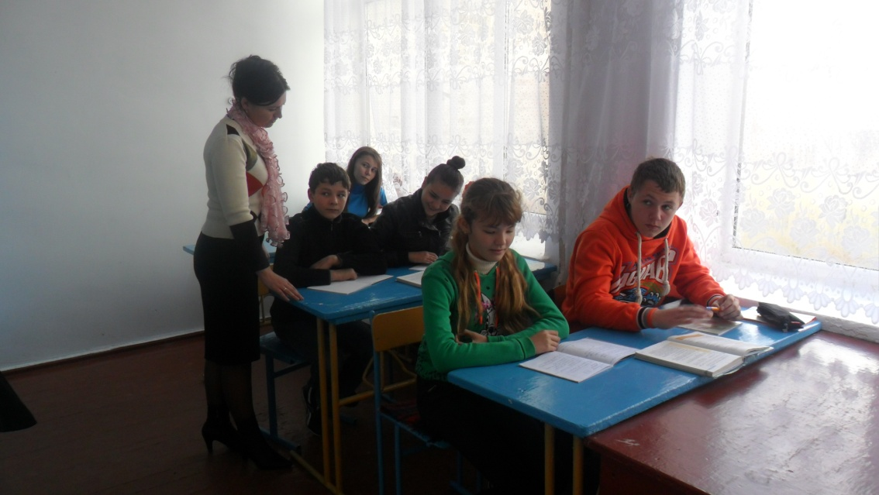
Основне завдання модульного навчання
Основне завдання модульного навчання: самореалізація особистості вчителя й учня, оптимальний для кожного з них розвиток здатності до безпосереднього, продуктивного спілкування з навколишнім світом, людьми, власним „Я”.

Slide 4
Моделювання на уроці
Основним засобом модульного навчання є модульні програми. Такі програми складаються з окремих модулів, що охоплюють по декілька уроків різних типів. Мова характеризується своїми закономірностями, структурою, що піддаються логічному осмисленню, моделюванню. У своїй роботі для створення моделі мовного явища використовую графічні позначки, символи, схеми тощо. Застосовую свої умовні позначення, моделюючи окремий урок або всю навчальну тему чи розділ. Така модель формує концентрований образ мовного явища і стає діючою інформацією про структурну цілісність теми.

Slide 5
Моделювання уроків
Моделювання уроку (теми, розділу) передбачає комбінування різних методів і прийомів навчання, видів наочності, опорних конспектів, ілюстративного матеріалу тощо. Пропоную кілька варіантів моделей уроків мови:
І варіант.
1. Вступний етап. Словниковий диктант. Перевірка домашнього завдання за схемами-опорами, опорними конспектами чи текстами-опорами. Перевірка, оцінювання знань учнів (взаємоперевірка, групова перевірка).
Операційно-пізнавальний етап. Мотивація навчальної діяльності. Повідомлені теми, визначення мети, завдань уроку. Пояснення нового матеріалу за опорними таблицями, схемами, тестами. Закріплення вивченого (самостійна робота, диференційовані завдання). Перевірка. Оцінювання.
Корекція роботи учнів учителем. Уточнення, доповнення. Підсумки.
Домашнє завдання.

Slide 6
Моделювання уроків
ІІ. Варіант.
1. Вступний етап. Актуалізація опорних знань учнів.
Мотиваційний етап. Мотивація навчальної діяльності. Етап „думання” над темою, метою, завданнями уроку. Визначення мети заняття учнями. Виділення проблемних („вузлових”) питань. Остаточне формулювання мети і завдань уроку учнями.
Операційно-пізнавальний етап. Словникова робота. Творення тексту. Пояснення теорії за схемою (таблицею)-опорою. Закріплення мовного матеріалу (групова робота). Перевірка оцінювання знань учнів у групі. Взаємоперевірка й оцінювання між групами (міжгрупова робота).
Корекційно-оцінювальний етап. Доповнення й узагальнення. Підсумки.
Рекомендації до виконання домашнього завдання окремим групам учнів (диференційовані домашні завдання).
Такі моделі уроків передбачають особистісний підхід до навчального процесу, організації самостійної роботи учнів, широке використання підручників тощо. Головне, що вони відкривають шлях до творчості, дають можливість учителеві „наповнювати” структуру уроку доступним дидактичним матеріалом.

Slide 7
Створення мовленнєвих ситуацій
Створення мовленнєвих ситуацій – це один із методичних прийомів, який дозволяє ефективно працювати над розвитком мовлення в умовах уроку. Ця робота сприяє розвиткові в учнів уяви, фантазії, творчості на основі оптимізації її внутрішніх ресурсів.

Slide 8
Один із уроків
І. Оголошення теми та мети уроку. Очікувані результати.
– Шановні друзі! Нещодавно ми з вами розпочали вивчати тему “Неповні речення”. А сьогодні ми будемо вчитися використовувати неповні речення у своєму мовленні. Сформувати завдання сьогоднішнього заняття під силу кожному з вас. Скориставшись формулою “Сьогоднішній урок навчить мене...”, висловити мету заняття: повторити відомості про неповні речення; навчитися використовувати їх у мовленні.

Slide 9
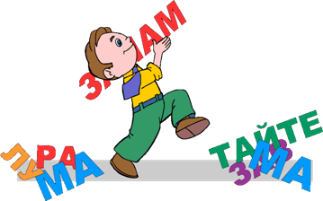
Вживання засобів мовленнєвого етикету
2. Творча робота (різнорівневі завдання).
Уявіть ситуацію: до вас у школу приїхали учні з іншого міста чи села. Ви хочете знайомити їх з рідним краєм. З цією метою підготуйте екскурсійну розповідь у вигляді прогулянки по вашому селу або складіть діалог із школярами.
Вживайте засоби мовленнєвого етикету, використовуючи ситуацію – спілкування з однокласниками.
Яка мета спілкування? (Поділитися враженнями, викликати інтерес до розповіді).

Slide 10
Групове навчання - нестандартна форма навчання
Більшість уроків нестандартної форми передбачають групове навчання. При груповому навчанні здійснюється педагогічна профорієнтація, діти вчаться висловлювати особисту думку й рахуватися з думкою товаришів. Запровадження групового навчання на уроці відіграє позитивну роль. Адже групова робота докорінно змінює позицію учня: з пасивного об’єкта впливу вчителя він перевтілюється в активного суб’єкта особистого навчання. Учень на таких уроках не лише сприймає певну суму знань, а бере активну участь у їх засвоєнні, опановує способи самостійного їх поповнення і розширення.

Slide 11
Робота в парах
2. Творча робота.
Робота в парах. Рольова гра „Інтерв’ю поета, композитора”. Клас поділяється на пари. Один виконує роль кореспондента, інший – поета, композитора.
Доброго дня! Я – кореспондент газети „Літературна Україна”. Дозвольте, будь ласка, взяти у вас інтерв’ю.
Розкажіть про Ваше походження. Де ви здобули освіту, які мали захоплення в юності?
Коли прийшов до Вас літературний успіх? З якими творами ви пов’язуєте розквіт творчих сил?

Slide 12
Диференційований підхід до навчання
Успішне навчання української мови залежить від того, як визначається рівень підготовки учнів, мовні здібності, рівень розвитку мовного чуття, дару слова. Тому засвоєння змісту мовного матеріалу, мовна компетентність учнів залежатиме від диференційованого підходу в навчанні.

Slide 13
Дякуємо за увагу !

